Slide 1
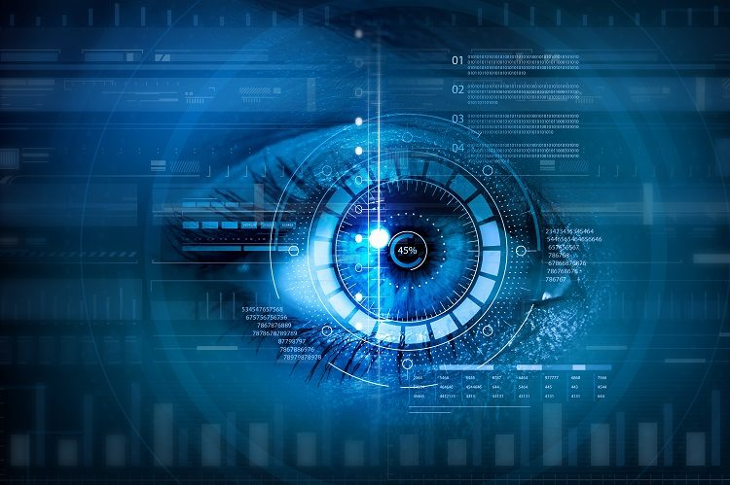



Visão Computacional
Detecção de Vagas
Livres de Estacionamento
(Segunda Solução)

Slide 2
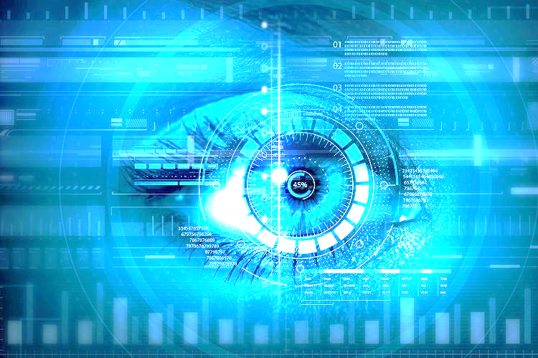
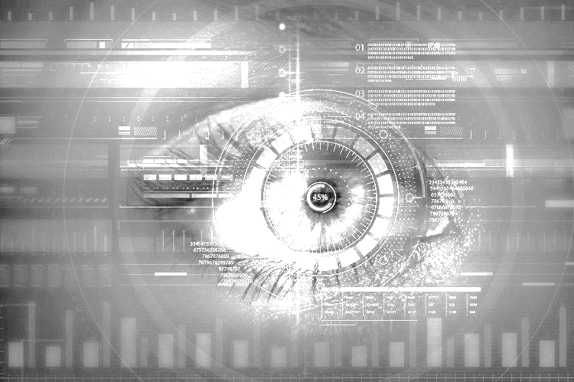
Visão Computacional
Fluxo de Desenvolvimento
Metodologia e Modelos
Motivação
Resultados
Base de dados
Próximos Passos

Slide 3
BOA VISTA
Motivação

Slide 4


Motivação
Cenário Atual
Existem vagas livres?
Onde elas estão?
Deve-se ir mais longe por garantia?
Uma pessoa chega ao banco com seu automóvel:
Começa a procura.
Vagas ocupadas
Vagas ocupadas
Chegada ao Banco
Vagas próximas ao local desejado
Vagas não tão próximas
Vagas fora do banco
???
Vaga livre!
Vaga livre!
Estaciona o carro
Estaciona o carro
Objetivo
Indicar ao motorista quais vagas estão livres por meio de Visão Computacional utilizando as câmeras do estacionamento

Slide 5
BOA VISTA
Base de Dados

Slide 6
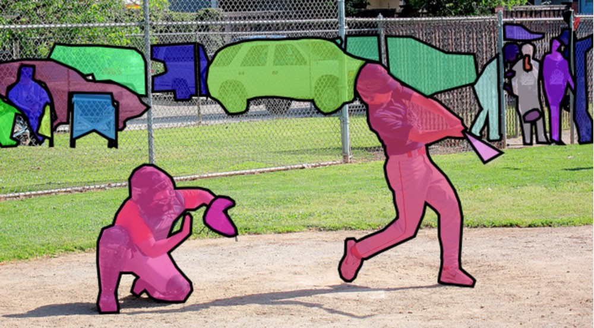
Base de Dados
Contexto da(s) Base(s) de Dado(s)
Dataset COCO (Common Objects In Context)
Dataset de imagens com anotações e máscaras de vários objetos
12.000+ imagens de carros delimitados
Pesos pré-treinados: https://github.com/matterport/Mask_RCNN
Imagem retirada do COCO dataset.

Slide 7
BOA VISTA
Fluxo de Desenvolvimento

Slide 8
Fluxo de Desenvolvimento
Input
Definir Vagas
Detectar Veículos
Detectar Vagas Livres
Notificar Vaga Livre
Vídeo (.mp4)
Webcam
Definição de vaga
Mask-RCNN
COCO dataset
OPENCV
Interseção sobre União (IoU)
Interfaces de interação: SMS, APP, Totem, QR Code, etc.
Identificar veículos
Identificar vagas
Algoritmos de Redes Neurais Convolucionais são especializados para reconhecer carros.
Vagas são identificadas por veículos parados, utilizando MaskRCNN com pesos de pré-treinamento da fase anterior.

Slide 9
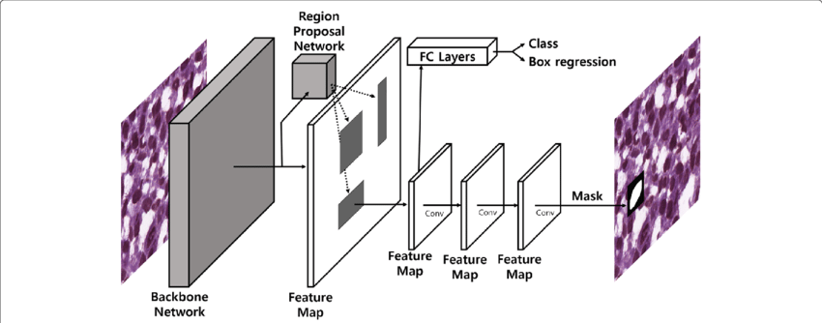
Fluxo de Desenvolvimento
Mask R-CNN

Slide 10
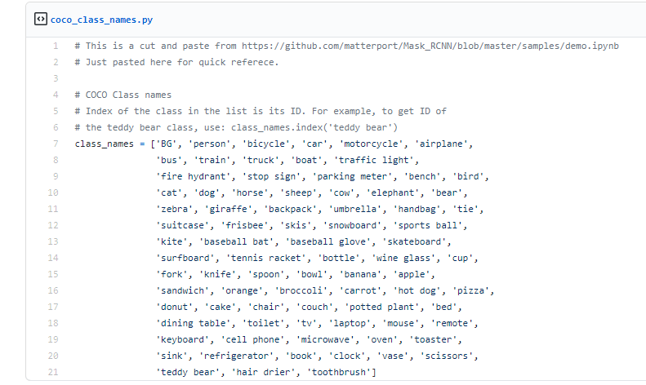
Fluxo de Desenvolvimento

Slide 11
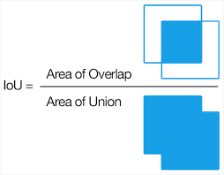
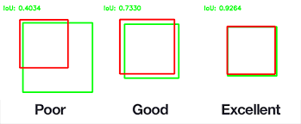
Fluxo de Desenvolvimento
Interseção sobre União (IoU)

Slide 12
BOA VISTA
Metodologia e Modelos

Slide 13
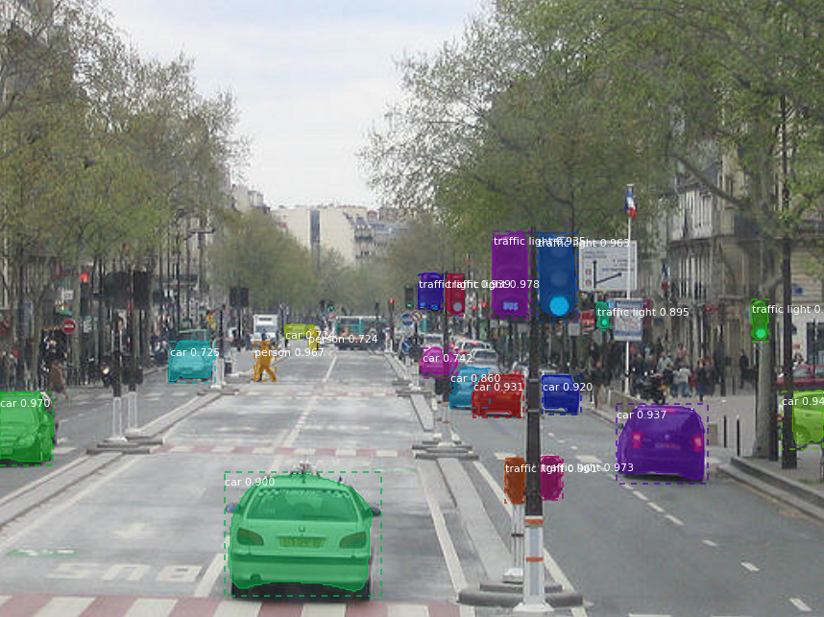
Metodologia e Modelos
Pré-Processamento
Conversão de padrões de cores das imagens de BGR para RGB
Modelo de Treinamento
Mask-RCNN
O modelo gera ‘bounding boxes’ e máscaras de segmentação
para cada instância de um objeto presente na imagem
Modo: Inferência

Slide 14




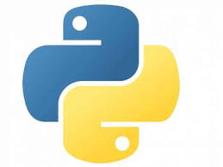
Metodologia e Modelos
Ferramentas utilizadas:
Python 3.7.5 (3.6+)
Mask R-CNN – Matterport (2.1)
TensorFlow (1.15.3)
OpenCV (4.2.0.34)
Numpy
Jupyter

Slide 15
BOA VISTA
Resultados

Slide 16
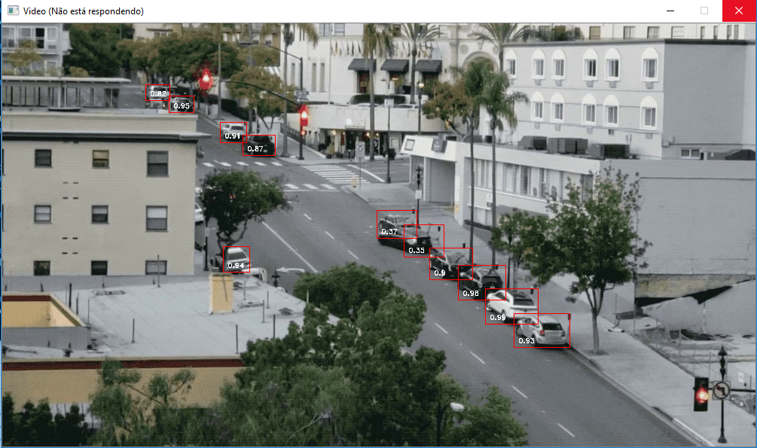
Resultados

Slide 17
Resultados
model = MaskRCNN(mode="inference", model_dir=MODEL_DIR, config=MaskRCNNConfig())
parked_car_boxes = get_car_boxes(r['rois'], r['class_ids'])
y1, x1, y2, x2 = parking_area
mrcnn.utils.compute_overlaps(parked_car_boxes, car_boxes)

Slide 18
Resultados

Slide 19
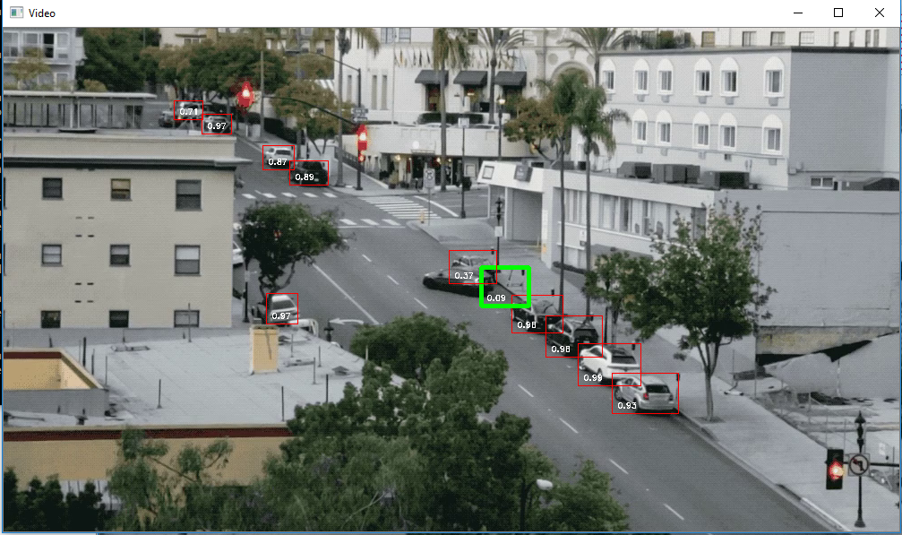
Resultados

Slide 20
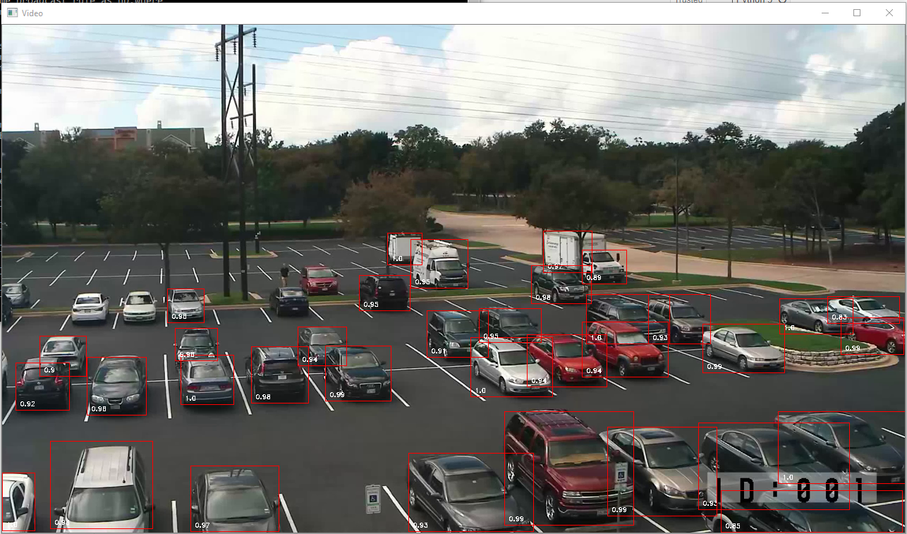
Resultados

Slide 21
BOA VISTA
Próximos Passos

Slide 22
Próximos Passos
Treinamento;
Aquisição de métricas por época de treino;
Notificação de vagas livres;
Implementação.

